Slide 1
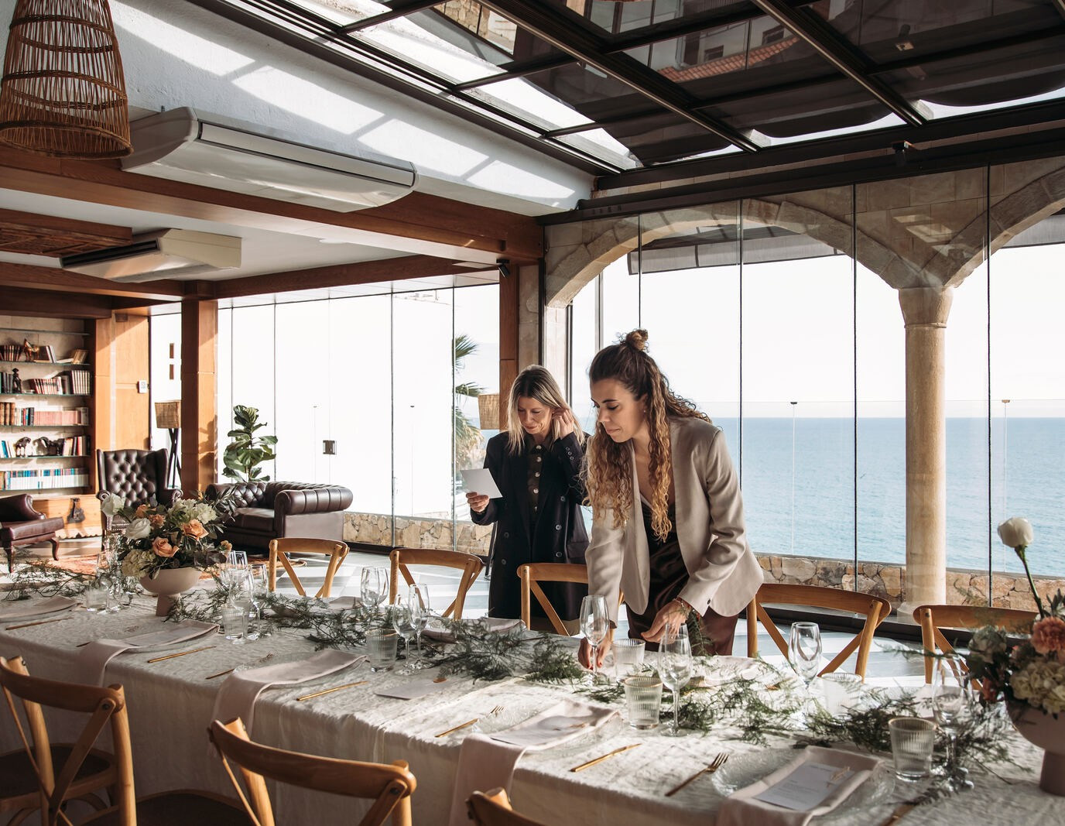
1 / 5
ONLINE, COMPLETO O SIGNATURE
¿Cuál es para ti?

Slide 2
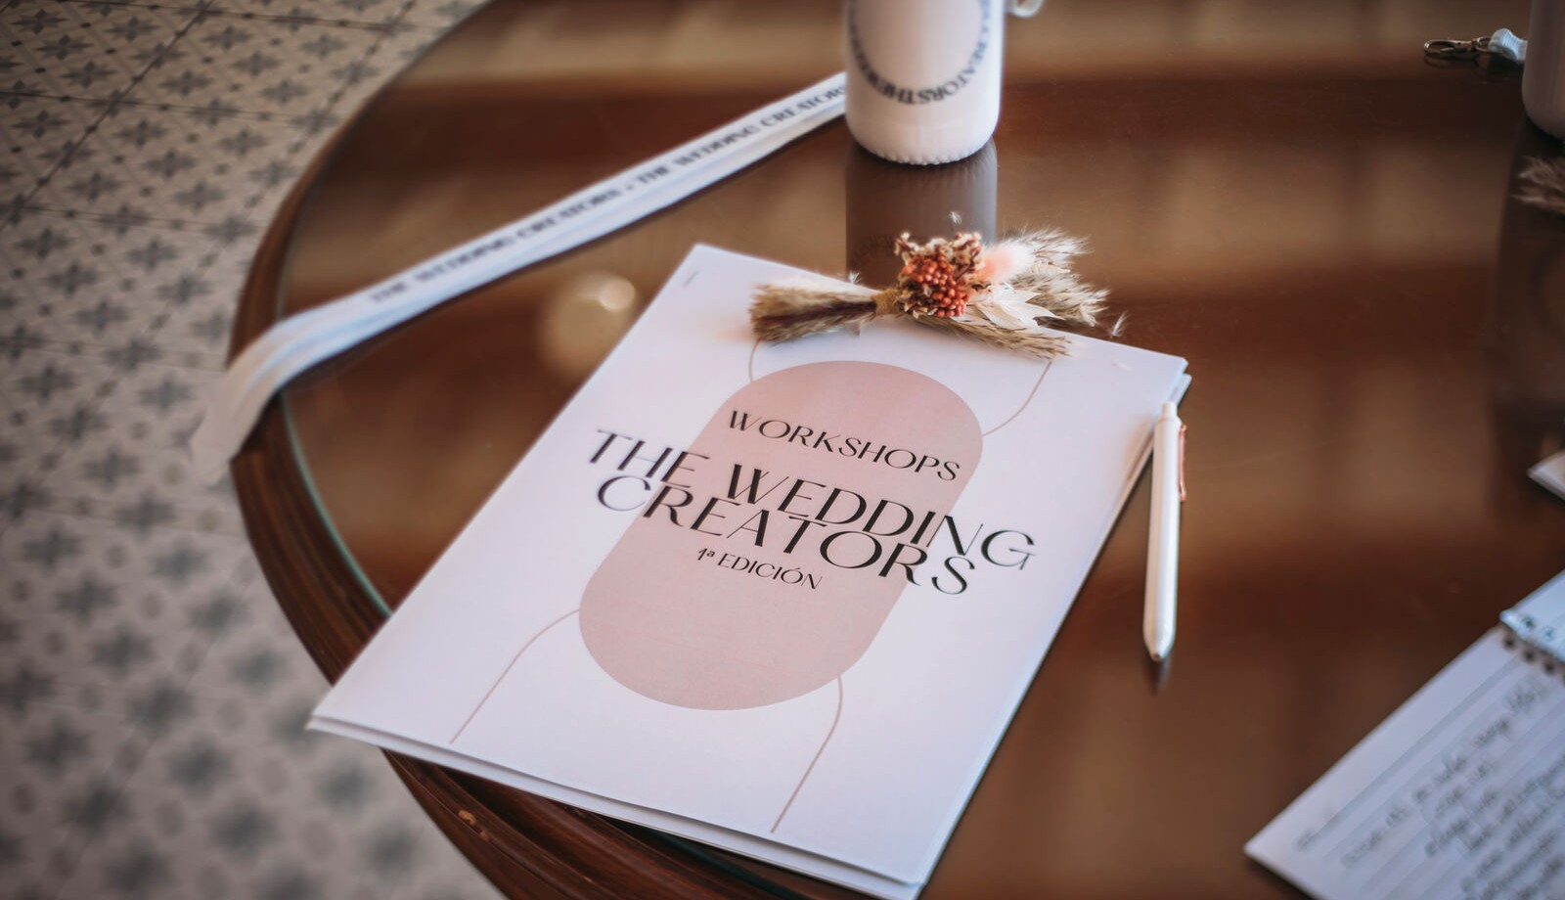
2 / 5
ONLINE · 590 € IVA INCLUIDO
Aprende el oficio a tu ritmo
Para ti si quieres aprender la profesión a tu ritmo, sin dejar todavía tu trabajo.
Las cuatro etapas en tu portal, una sesión grupal de dudas al mes y tu certificado. También en 3 cuotas de 197 €.

Slide 3
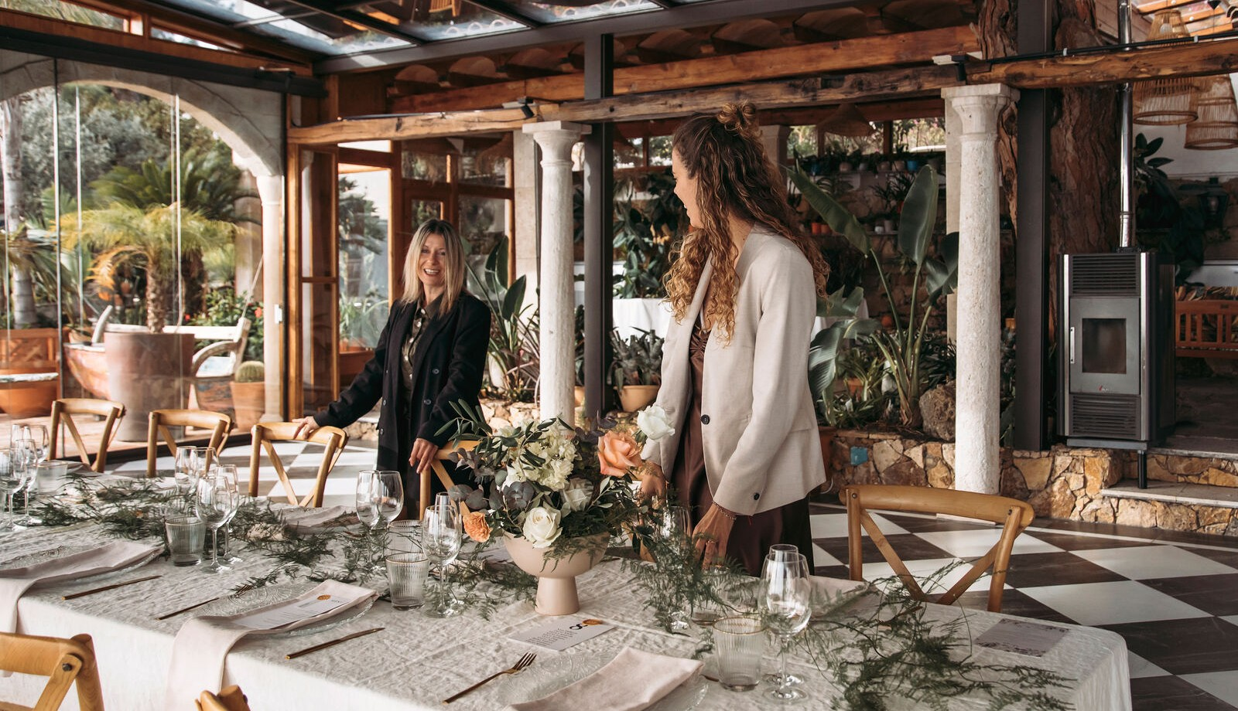
3 / 5
COMPLETO · 1.990 € IVA INCLUIDO
Lanza tu negocio acompañada
Para ti si ya has decidido dar el paso y quieres darlo de nuestra mano.
Todo lo de Online, 12 h de tutorías individuales, prácticas en una boda de Nubes y tu propio shooting. También en 6 cuotas de 332 €.

Slide 4
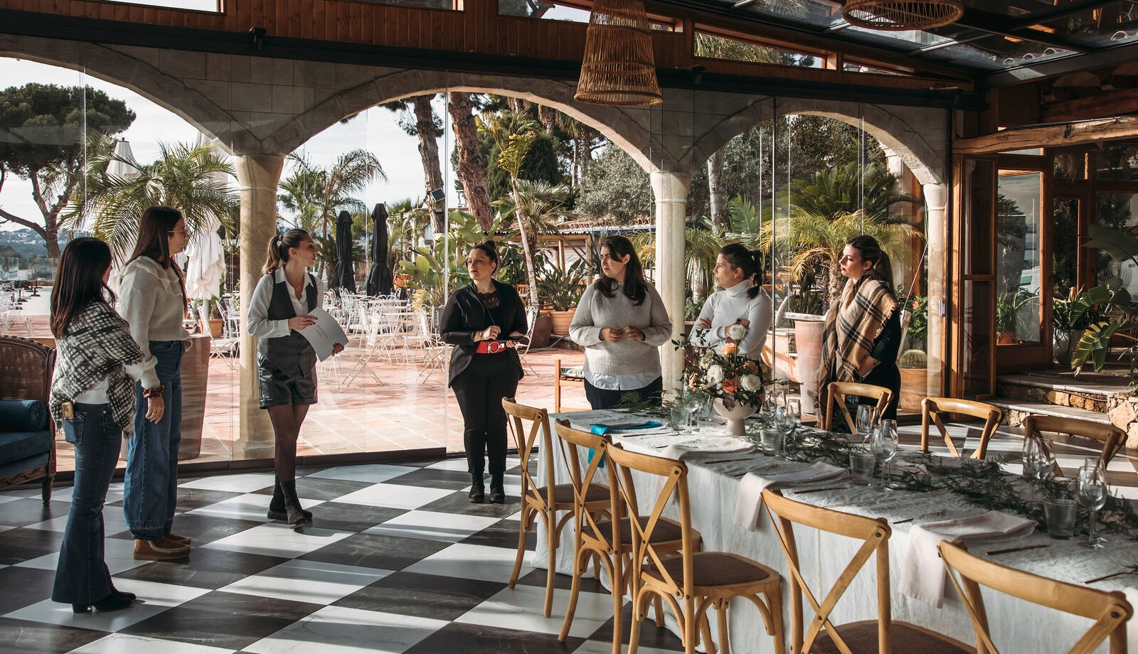
4 / 5
SIGNATURE · 3.500 € IVA INCLUIDO
Lujo y bodas destino, con Nubes
Para ti si sueñas con bodas de lujo y parejas que llegan de todo el mundo.
Todo lo de Completo, un fin de semana presencial en la Costa Brava y una boda desde cero con nuestro equipo. Solo 8 plazas · febrero de 2027.

Slide 5

5 / 5
¿AÚN NO LO TIENES CLARO? ES NORMAL
Empieza por el Bootcamp
7 días, una boda de práctica y 4 herramientas. 47 € IVA incluido, y si después sigues con el programa, te lo descontamos.
ESCRÍBENOS CURSO

